Slide 1
新政府会计准则全面解读与实操指导
马坤老师

Slide 2
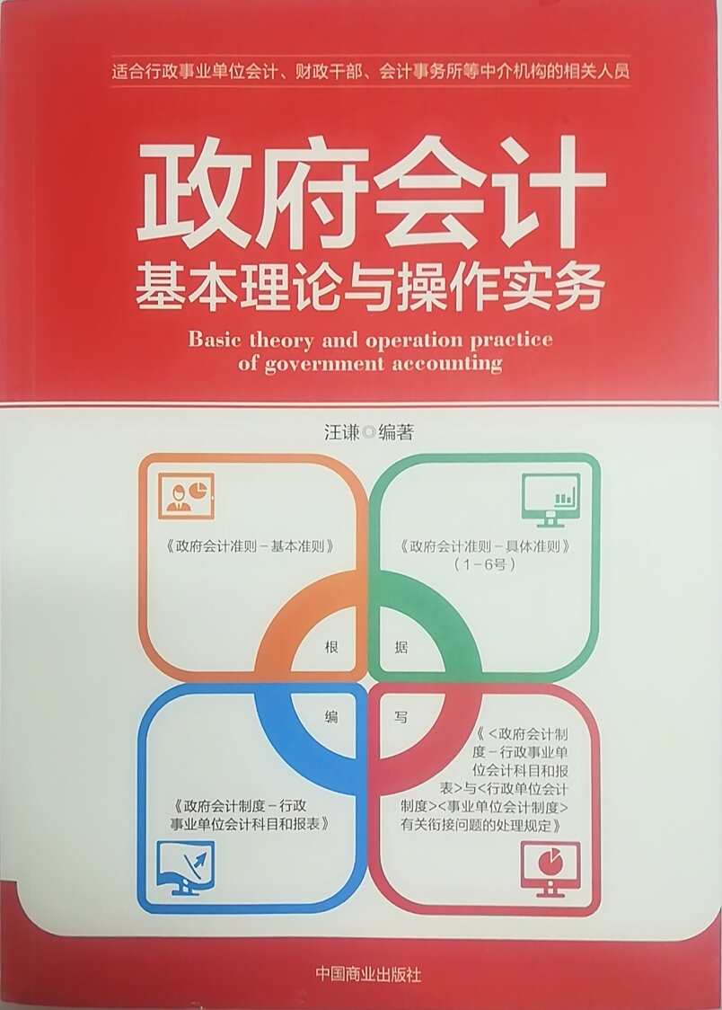
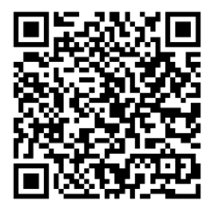
购买书籍：

Slide 3
三、应交增值税操作实务
（一）应交增值税的内容
是指政府会计主体按照税法规定计算应交纳的增值税。期末若贷方余额，反映单位应交未交的增值税，期末如为借方余额，反映单位尚未抵扣或多交的增值税。

Slide 4
三、应交增值税操作实务
（二）应交增值税的科目设置
应交增值税
应交税金
未交税金
预交税金
待抵扣进项税额
待认证进项税额
待转销项税额
简易计征
转让金融商品应交增值税
代扣代缴增值税

Slide 5
三、应交增值税操作实务
其中应交税金明细科目如下：
应交税金
进项税额
已交税金
转出未交增值税
转出多交增值税
销项税额
进项税额转出
减免税款

Slide 6
三、应交增值税操作实务
（三）应交增值税的平行记账
1、单位取得资产或接受劳务等业务
（1）采购等业务进项税额允许抵扣
单位购买用于增值税应税项目的资产或服务等时，按照应计入相关成本费用或资产的金额：

Slide 7
三、应交增值税操作实务
财务会计：
借：业务活动费用/库存物品/固定资产/在建工程/工程物资等
应交增值税-应交税金-进项税额（当月认证当月可抵扣的税额）或
应交增值税-待抵扣进项税额（当月未认证的可抵扣的税额）
贷：应付账款/银行存款/零余额账户用款额度等
预算会计按照支付情况进行账务处理

Slide 8
三、应交增值税操作实务
例【3-14】2019年3月28日，滨海市第九中学的管理人员发生住宿费支出，取得一张增值税专用发票，住宿费支出金额4 000元，税额240元，通过银行存款支付，2019年3月28日报销时未认证，在2019年4月18日增值税专用发票认证通过。

Slide 9
三、应交增值税操作实务
（1）2019年3月28日报销时未认证：
财务会计：
借：业务活动费用 4 000
应交增值税-待抵扣进项税额 240
贷： 银行存款 4 240
预算会计：
借：事业支出 4 240
贷：资金结存-货币资金 4 240

Slide 10
三、应交增值税操作实务
（2）2019年4月18日增值税专用发票认证通过
财务会计：
借： 应交增值税-应交税金-进项税额 240
贷：应交增值税-待抵扣进项税额 240
预算会计不用做分录
发生退货的，如原增值税专用发票已做认证，应根据税务机关开具的红字增值税专用发票做相反的会计分录，如原增值税专用发票未做认证，应将发票退回并做相反的会计分录。
小规模纳税人购买资产或服务等时不能抵扣增值税，发生的增值税计入资产成本或相关费用。

Slide 11
三、应交增值税操作实务
（2）采购等业务进项税额不得抵扣
单位购进资产或服务等，用于简易计税方法计税项目、免征增值税项目、集体福利或个人消费等，其进项税额按照现行增值税制度规定不得从销项税额中抵扣的，
①若取得普通发票，发生的增值税 计入资产成本或相关费用；
②若取得增值税专用发票时，

Slide 12
三、应交增值税操作实务
财务会计：
借：业务活动费用/库存物品/固定资产/在建工程/工程物资等
应交增值税-待认证进项税额
贷：应付账款/银行存款/零余额账户用款额度等
预算会计：
借：行政支出/事业支出/经营支出
贷：资金结存/财政拨款预算收入

Slide 13
三、应交增值税操作实务
经税务机关认证为不可抵扣进项税时：
财务会计：
借： 应交增值税-应交税金-进项税额
贷： 应交增值税-待认证进项税额
预算会计不用做分录
同时，税额不可以抵扣
财务会计：
借：业务活动费用/库存物品/固定资产/在建工程/工程物资等
贷：应交增值税-应交税金-进项税额转出

Slide 14
三、应交增值税操作实务
例【3-15】2019年3月28日，滨海市第九中学的管理人员出差发生餐饮费支出，取得一张增值税专用发票，餐饮费支出金额2200元，税额132元，通过银行存款支付。2019年3月28日报销时未认证，在2019年4月18日发票认证通过：
报销时未认证：
财务会计：
借：业务活动费用 2200
应交增值税-待认证进项税额 132
贷：银行存款 2332
预算会计：
借：事业支出 2332
贷：资金结存-货币资金 2332

Slide 15
三、应交增值税操作实务
2019年4月18日，认证通过：
财务会计：
借：应交增值税-应交税金-进项税额 132
贷： 应交增值税-待认证进项税额 132
同时餐饮支出不可以抵扣进项税额
财务会计：
借：业务活动费用 132
贷：应交增值税-应交税金-进项税额转出 132
预算会计不需要做分录

Slide 16
三、应交增值税操作实务
购进不动产或不动产在建工程按照规定进项税额分年抵扣
税法规定：适用一般纳税人计税方法的试点纳税人，2016年5月1日后单位取得并在会计制度上按固定资产核算的不动产获证不动产在建工程，其进项税额应自取得之日起分两年从销项税额中抵扣，第一年抵扣比例为60%，第二年抵扣比例为40%；
涉及“应交增值税-应交税金-进项税额”“应交增值税-待抵扣进项税额”两个科目。

Slide 17
三、应交增值税操作实务
例【3-16】2018年3月28日，滨海市第九中学购进一栋不动产，并作为固定资产核算，取得销售方开具的增值税专用发票上记载的金额为1 000 000元，税额为110 000元，款项已通过银行存款支付
①取得专用发票且认证抵扣时同时抵扣60%部分：

Slide 18
三、应交增值税操作实务
财务会计：
借：固定资产 1 000 000
应交增值税-应交税金-进项税额 66 000
应交增值税-待认证进项税额 44 000
贷：银行存款 1 110 000
预算会计：
借：事业支出 1 110 000
贷：资金结存-货币资金 1 110 000

Slide 19
三、应交增值税操作实务
②取得抵扣凭证的当月起第13个月，待抵扣进项税额允许抵扣
财务会计：
借：应交增值税-应交税金-进项税额 44 000
贷：应交增值税-待抵扣进项税额 44 000
预算会计不需要做分录

Slide 20
三、应交增值税操作实务
（4）进项税额抵扣情况发生变化
①单位因发生非正常损失或改变用途等，原已计入进项税额，待抵扣进项税额或待认证税额，税法固定不得从销项税额中抵扣，应将发生的税额结转到“待处理财产损益”、“固定资产”、“无形资产”等科目中，相反情况做相关的分录即可，固定资产、无形资产等经过上述调整后，应按照调整后的账面价值在剩余尚可使用年限内计提折旧或摊销。
②单位购进时已全额计入进项税额的货物或服务等转用于不动产在建工程的，对于结转以后期间的进项税额，应借记：应交增值税-待抵扣进项税额，贷记：应交增值税-应交税金-进项税额转出 。

Slide 21
三、应交增值税操作实务
例【3-17】2018年4月10日，滨海市第九中学购进钢材一批，取得增值税专用发票并认证相符，专用发票上注明的金额为6 000 000元，税额102 000元，款项通过银行存款支付，因购进该批钢材时未决定是否用于不动产（可能用于销售）因此在购进的当期全额抵扣进项税额。2018年7月10日，经该批钢材用于原值1 000万元的办公大楼的改造。

Slide 22
三、应交增值税操作实务
①2018年4月10日，购入钢材取得增值税专用发票并认证相符：
财务会计：
借：库存物品-钢材 6 000 000
应交增值税-应交税金-进项税额 1 020 000
贷：银行存款 7 020 000
预算会计：
借：事业支出 7 020 000
贷：资金结存-货币资金 7 020 000

Slide 23
三、应交增值税操作实务
②2018年7月10日，将该批钢材用于原值1000万元的办公大楼的改造，2018年7月10日转用时，
进项税额转出金额=1020000*40%=408000
财务会计：
借：应交增值税-待抵扣进项税额 408 000
贷：应交增值税-应交税金-进项税额转出 408 000
预算会计不用做分录

Slide 24
三、应交增值税操作实务
③2019年7月尚未抵扣的进项税额允许抵扣时
财务会计：
借：应交增值税-应交税金-进项税额 408 000
贷：应交增值税-待抵扣进项税额 408 000
预算会计不需要做分录

Slide 25
三、应交增值税操作实务
（5）购买方作为扣缴义务人
例【3-18】2018年4月10日，滨海市第九中学支付境外单位咨询费106 000元，该项服务属于在境内发生应税行为，境外单位在境内未设有经营机构，由该一般纳税人代扣代缴增值税的税额为6 000元，取得代收代缴款凭证和完税证明。

Slide 26
三、应交增值税操作实务
①发生代扣代缴义务时：
财务会计：
借：业务活动费用 100 000
应交增值税-应交税金-进项税额 6 000
贷：银行存款 100 000
应交增值税-代扣代交增值税 6 000
预算会计：
借：事业支出 100 000
贷：资金结存-货币资金 100 000

Slide 27
三、应交增值税操作实务
②实际缴纳代扣代缴税款时：
财务会计：
借： 应交增值税-代扣代交增值税 6 000
贷：银行存款 6 000
预算会计：
借：事业支出 6 000
贷：资金结存-货币资金 6 000

Slide 28
三、应交增值税操作实务
2、单位销售资产或提供服务等业务
（1）销售资产或提供服务业务
例【3-19】2018年4月20日，滨海市第九中学外卖本单位参与生产加工过程的食品，取得收入53 000元（含税），款项已存入银行：

Slide 29
三、应交增值税操作实务
财务会计：
借：银行存款 53 000
贷：经营收入 50 000
应交增值税-应交税金-销项税额 3 000
预算会计：
借：资金结存-货币资金 53 000
贷：经营预算收入 53 000

Slide 30
三、应交增值税操作实务
若选择简易计税办法计税，把上列 “应交增值税-应交税金-销项税额 ”科目，转为“应交增值税-简易计税”科目；
若发生销售退回的，按照规定开具的红字增值税专用发票做相反的会计分录。
财税收入确认时间不同时财务处理
①按照本制度及相关政府会计准则确认收入的时点早于按照增值税制度确认增值税纳税义务发生时点的，先通过“应交增值税-待转销项税额”科目核算。

Slide 31
三、应交增值税操作实务
例【3-20】2018年3月1日，滨海市第九中学整体租入一幢商住楼，2018年6月1日将三楼出租给某餐饮企业，每年含税租金1 332 000元，适用税率为11%，约定租金按年租金支付，于1年租期的期末1个月支付，该学校2019年5月收取2018年6月-2019年5月租金，按规定开具增值税专用发票。

Slide 32
三、应交增值税操作实务
2018年6月-2019年5月每月账务处理
财务会计：
借：应收账款 111 000
贷：租金收入 100 000
应交增值税-待转销税额 11 000
预算会计不需要做分录

Slide 33
三、应交增值税操作实务
2019年5月收到租金后开具增值税专用发票时，
财务会计：
借：银行存款 1 332 000
贷：应收账款 1 332 000
预算会计：
借：资金结存-货币资金 1 332 000
贷：其他预算收入 1 332 000

Slide 34
三、应交增值税操作实务
②按照本制度及相关政府会计准则确认收入的时点晚于按照增值税制度确认增值税纳税义务发生时点的，先将 “应交增值税-应交税金-销项税额”科目、“应交增值税-简易计税”科目计入“应收账款”科目核算。

Slide 35
三、应交增值税操作实务
例【3-21】2019年6月1日，滨海市第九中学出租一栋不动产收取2年租金532 800元，适用一般纳税方法计税，已向承租方开具增值税专用发票，金额为480 000元，税额为52 800元。
2019年6月1日开具发票，
财务会计：
借：银行存款 532 800
贷：预收账款 480 000
应交增值税-应交税金-销项税额 52 800
预算会计：
借：资金结存-货币资金 532 800
贷：其他预算收入 532 800

Slide 36
三、应交增值税操作实务
每月确认的收入=480 000/24=20 000
财务会计：
借：预收账款 20 000
贷：租金收入 20 000
预算会计不需要做分录

Slide 37
三、应交增值税操作实务
（2）月末转出多交增值税和未交增值税
月度终了，单位应当将当月应交未交或多交的增值税自应交税金明细科目转入未交税金明细科目。
①对于当月应交未交的增值税
财务会计：
借 ： 应交增值税-应交税金-转出未交增值税
贷：应交增值税-未交税金

Slide 38
三、应交增值税操作实务
例【3-22】2019年6月，滨海市第九中学本月发生的增值税销项税额为51 000元，进项税额为34 000元，假设不考虑其他情况：
财务会计：
借 ： 应交增值税-应交税金-转出未交增值税 17 000
贷：应交增值税-未交税金 17 000
预算会计不需要做分录

Slide 39
三、应交增值税操作实务
②对于当月多交的增值税，
财务会计：
借 ：应交增值税-应交税金-未交税金
贷：应交增值税-应交税金-转出多交增值税

Slide 40
三、应交增值税操作实务
例【3-23】2019年6月，滨海市第九中学本月发生的增值税销项税额为51 000元，进项税额为34 000元，已交税金30 000元，假设不考虑其他情况：
财务会计：
借 ：应交增值税-应交税金-未交税金 13 000
贷：应交增值税-应交税金-转出多交增值税 13 000
预算会计不需要做分录
单位交纳当月应交的增值税，通过“应交增值税-应交税金-已交税金”科目核算/“应交增值税”科目。

Slide 41
三、应交增值税操作实务
例【3-24】2019年6月30日，滨海市第九中学本月发生的增值税销项税额为51 000元，进项税额为34 000元，应交增值税17 000元，用银行存款缴纳10 000元，还有7 000元应交增值税未缴纳，假设不考虑其他情况：
本月应纳税额=54 000-34 000=17 000元
财务会计：
借 ： 应交增值税-应交税金-转出未交增值税 17 000
贷：应交增值税-未交税金 17 000

Slide 42
三、应交增值税操作实务
本月已缴纳10000元
财务会计：
借：应交增值税-应交税金-已交税金 10 000
贷：银行存款 10 000
预算会计：
借：事业支出 10 000
贷：资金结存-货币资金 10 000

Slide 43
三、应交增值税操作实务
本月应交未交增值税 7000元
财务会计：
借：应交增值税-应交税金-转出未交增值税 7 000
贷：应交增值税-未交税金 7 000
预算会计不需要做分录
单位交纳以前期间未交的增值税，通过“应交增值税-未交税金”科目核算。

Slide 44
三、应交增值税操作实务
例【3-25】2019年7月10日，滨海市第九中学7月份发生的增值税销项税额为20 000元，进项税额为25 000元，已用银行存款交纳6月份增值税7 000元
财务会计：
借：应交增值税-未交税金 7 000
贷：银行存款 7 000
预算会计：
借：事业支出 7 000
贷：资金结存-货币资金 7 000

Slide 45
三、应交增值税操作实务
3、预交增值税
预交增值税时，借“应交增值税-预交税金”科目，月末，将其账面余额转入“应交增值税-未交税金”科目。
例【3-26】2019年5月31日，事业单位开发房地产项目，预售房屋一套，售价1 000 000元，同时收到客户预付的预售款800 000元，单位采用一般计税方法计税。

Slide 46
三、应交增值税操作实务
（1）预收房款
财务会计：
借：银行存款 800 000
贷：预收账款 800 000
预算会计：
借：资金结存-货币资金 800 000
贷：事业预算收入 800 000

Slide 47
三、应交增值税操作实务
（2）预交增值税 一般计税方法预缴增值税按11%的适用税率和3%的预征率计算，应预缴增值税=800 000/（1+11%）*3%=21 621.62
财务会计：
借：应交增值税-预交税金 21 621.62
贷：银行存款 21 621.62
预算会计：
借：事业支出 21 621.62
贷：资金结存-货币资金 21 621.62

Slide 48
三、应交增值税操作实务
（3）销售房屋
财务会计：
借： 银行存款 200 000
预收账款 800 000
贷：其他收入 900 900
应交增值税-应交税金-销项税额 99 100
预算会计：
借：资金结存-货币资金 200 000
贷：事业预算收入 200 000

Slide 49
三、应交增值税操作实务
（4）预缴税款抵减
财务会计：
借：应交增值税-预交税金 21 621.62
贷：应交增值税-未交税金 21 621.62
预算会计不用做分录

Slide 50
三、应交增值税操作实务
3、减免增值税
通过“应交增值税-应交税金-减免税额”科目核算。
例【3-27】2019年6月1日，滨海市第九中学用银行存款支付初次购买增值税税控系统专用设备支付的费用880元，购买打印机2 340元以及缴纳技术维护费400，取得增值税专用发票。
不含税金额=880/1.16+2 340/1.16+400/1.06=3 153.22
税额=880+2 340+400-3 153.22=466.78

Slide 51
三、应交增值税操作实务
（1）初次购买时
财务会计：
借：业务活动费用 377.30
固定资产 2 775.86
应交增值税-应交税金-进项税额（16%） 444.14
应交增值税-应交税金-进项税额（6%） 22.64
贷：银行存款 3 620
同时：
借：业务活动费用 144.02（880/1.16*0.16+400/1.06*0.06）
贷：应交增值税-应交税金-进项税额转出 144.02

Slide 52
三、应交增值税操作实务
预算会计：
借：事业支出 3 620
贷：资金结存-货币资金 3 620

Slide 53
三、应交增值税操作实务
（2）在增值税应纳税额中全额抵减时，
财务会计：
借：应交增值税-应交税金-减免税额 1 280
贷：业务活动费用 1 280
预算会计不用做分录

Slide 54
三、应交增值税操作实务
四、其他应交税费的操作实务
除了增值税以外的各种税费，城建税、教育费附加、地方教育费、房产税、土地使用税、企业所得税等。
明细科目按照应纳税费种类设置：

Slide 55
三、应交增值税操作实务
其他应交税费的平行记账
发生时：
借：业务活动费用/单位管理费用/经营费用/所得税费用等
贷：其他应交税费-明细科目等
交税时：
借：其他应交税费-明细科目
贷：银行存款等
单位代扣代缴的个人所得税，虽然纳税义务属于个人，但是单位负有代扣代缴义务，也通过“其他应交税费-应交个人所得税”科目核算。

Slide 56
三、应交增值税操作实务
例【3-28】2019年1月，滨海市第九中学由财政统一发放职工薪酬，代扣代缴个人所得税36 000元
财务会计：
借：应付职工薪酬-工资 36 000
贷：其他应交税费-应交个人所得税 36 000
预算会计不用做分录
单位代扣代缴支付给职工以外人员劳务费的个人所得税，
借：业务活动费用/单位管理费用/经营费用/等
贷：其他应交税费-应交个人所得税

Slide 57
答疑时间

